Slide 1
2023 – Semaine 38 du Lundi 18 au Samedi 23 septembre

Slide 2
SCPI OUVERTES : à date chez CNP & BPCE VIE (HORS TEORA BY NWM) & SCPI en direct
PREVOYANCE: arrêt de la mise en gestion à compter du 16/10/2023
Assurance Vie / Valeurs mobilières : NIMI: Réécoute de la webex de THEMATICS IA & ROBOTICS du 14 septembre 2023
Assurance Vie / Valeurs mobilières : VEGA IM : La lettre HEBDO du 11 septembre 2023
Semaine 38
2

Slide 3






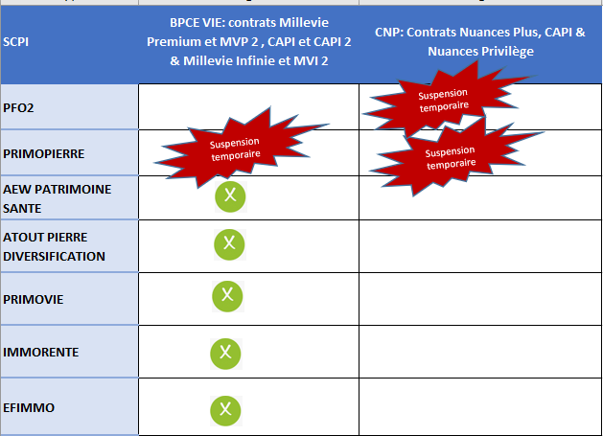

ACTIONS COMMERCIALES / COLLECTE
SCPI OUVERTES A DATE CHEZ CNP & BPCE VIE (HORS TEORA BY NWM) & SCPI EN DIRECT
Retrait de la commercialisation de PIERRE PLUS en direct depuis le 31/03/2023
SCPI
Semaine 38
3

Slide 4
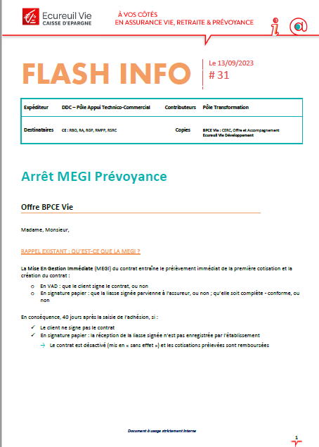
ACTIONS COMMERCIALES /COLLECTE
ARRET DE LA MISE EN GESTION PREVOYANCE
À compter du 16 octobre 2023, évolution du process prévoyance avec l’arrêt de la MEGI.
Périmètre :
SECUR’ Famille 2
SECUR’ Urgence
SECUR’ Obsèques
Objectifs :
Résoudre des irritants Clients et Conseillers (mise en gestion immédiate du contrat et prélèvement de la première cotisation sans attente de la signature client)
Être en conformité,
Fiabiliser et harmoniser les process de l’ensemble des produits prévoyance,
Lever la contrainte existante sur l’adhésion en VAD du Secur’ Famille 2 (capital garanti 50K€)
Retrouvez les détails de l’existant
et les nouveautés
dans le Flash
PREVOYANCE
Semaine 38
4

Slide 5



ACTIONS COMMERCIALES / COLLECTE
Réécoute de la Webex THEMATICS IA & ROBOTICS
Pour les personnes n’ayant pu assister à la webex de THEMATICS IA & ROBOTICS du jeudi 14 septembre 2023 retrouvez le lien de réécoute .
Valeurs mobilières
Lien de réécoute
Semaine 38
5

Slide 6


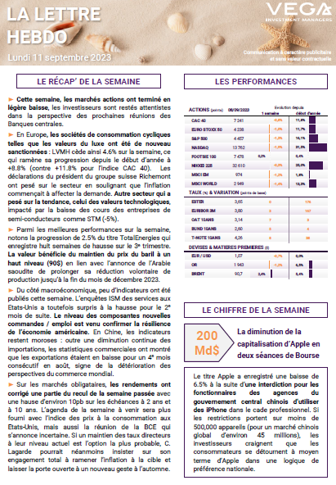
ACTIONS COMMERCIALES / TOUS DOMAINES
LA LETTRE HEBDO DU 11 SEPTEMBRE 2023
MARCHES FINANCIERS
Pour la consulter
cliquez sur l’ image →
Semaine 38
6

